Slide 1
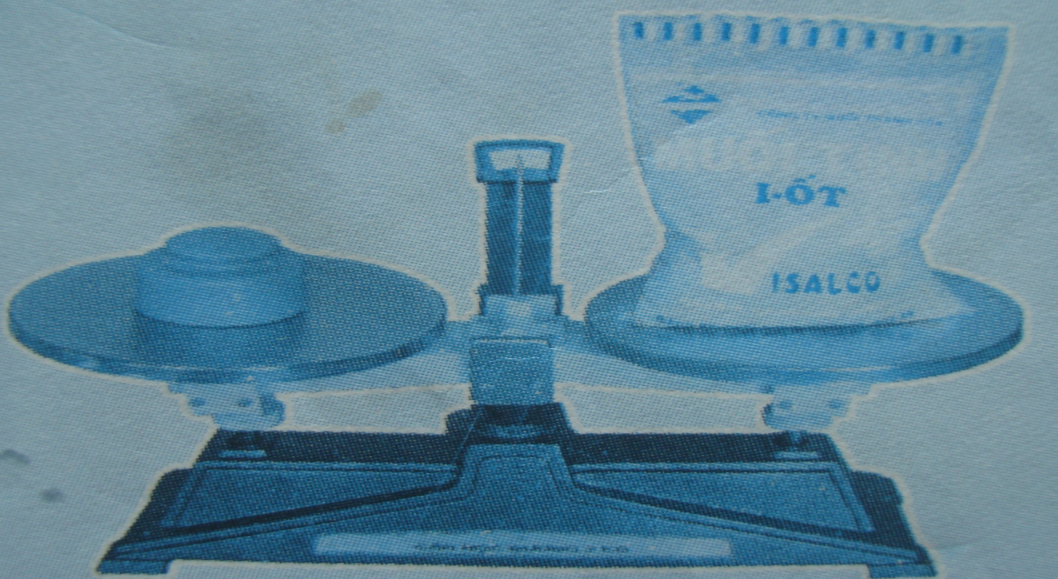
Toán:
Gam
Gam là một đơn vị đo khối lượng.
Gam viết tắt là g.
1000g = 1kg

Slide 2
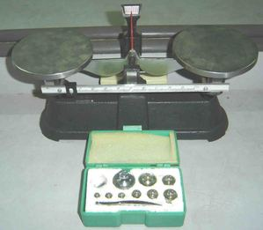
Toán:
Gam
Cân đĩa
Kim cân
Đĩa cân
Đòn cân
Đế cân
Hộp quả cân với những quả cân có khối lượng khác nhau

Slide 3
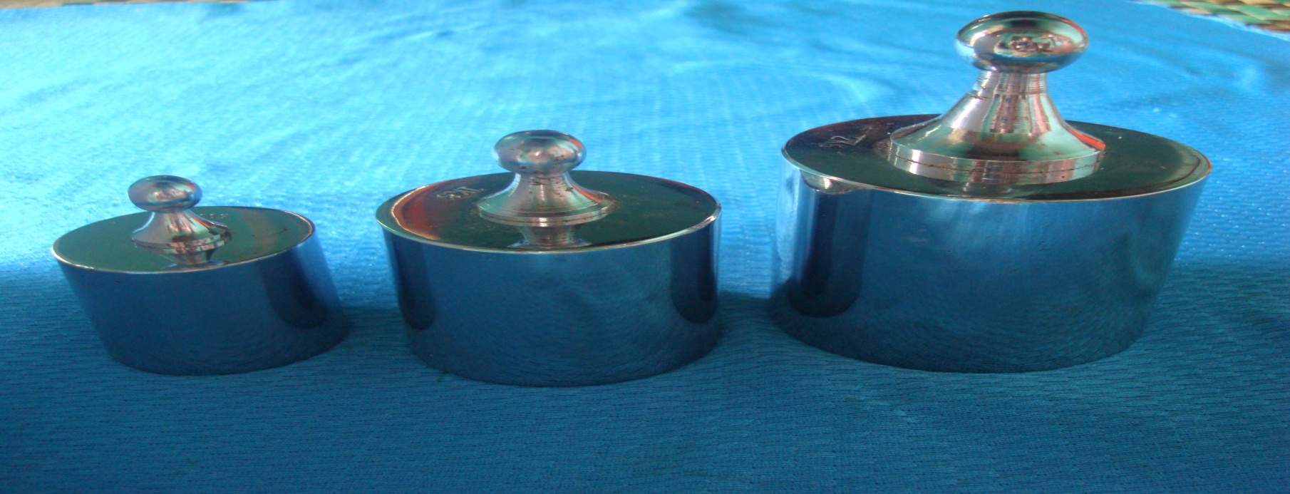
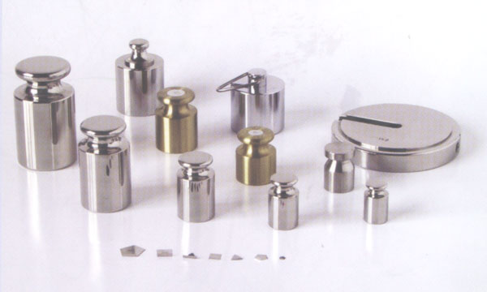
Toán:
Gam
Quả cân thường dùng
5kg
1kg
2kg
1000g
500g
200g
100g
50g

Slide 4
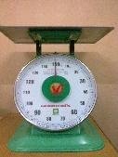
Toán:
Gam
Cân đồng hồ
Đĩa cân
Mặt đồng hồ
Kim cân
Đế cân

Slide 5
Toán:
Gam
Gam là một đơn vị đo khối lượng.
Gam viết tắt là g.
1000g = 1 kg
Ngoài các quả cân 1kg, 2kg,5kg còn có các quả cân:
1g, 2g, 5g
10g, 20g, 50g
100g,200g, 500g.

Slide 6
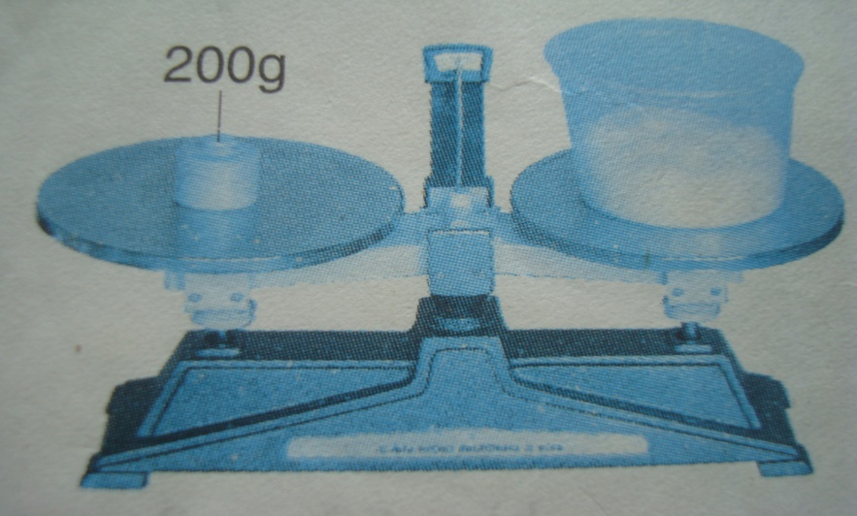
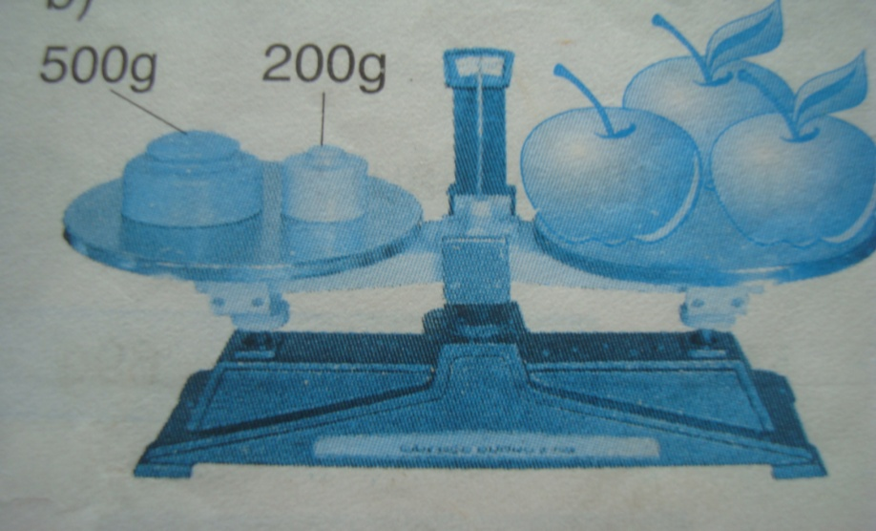
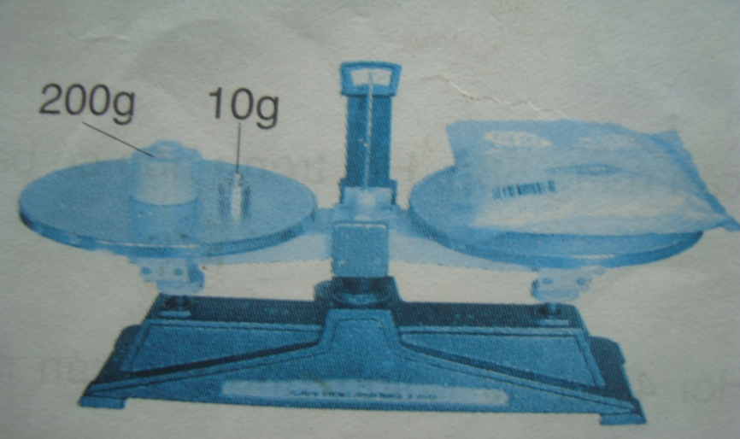
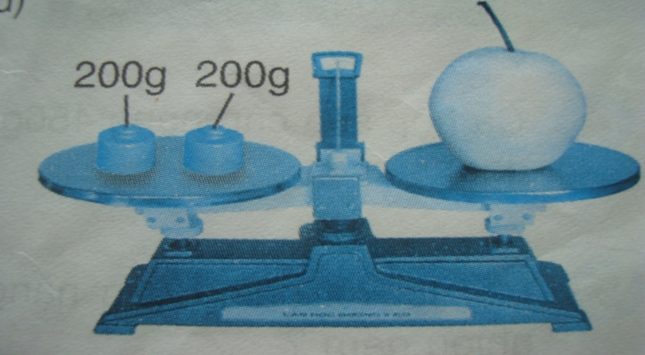
Toán:
Gam
Thực hành
Bài 1:
Quan sát tranh và trả lời
200g
700g
Hộp đường cân nặng bao nhiêu gam?
3 quả táo cân nặng bao nhiêu gam?
210g
400g
Gói mì chính cân nặng bao nhiêu gam?
Quả lê cân nặng bao nhiêu gam?

Slide 7
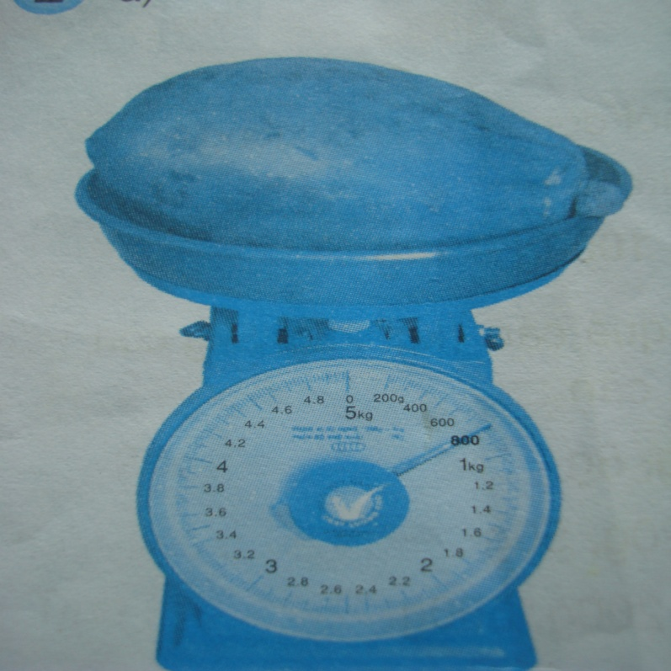
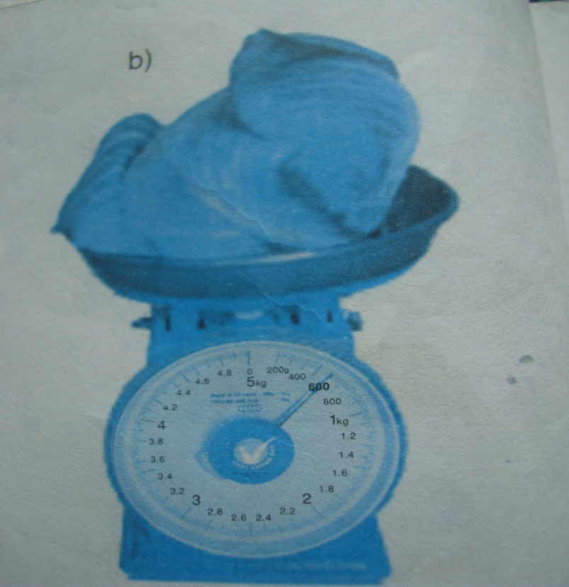
Toán:
Gam
Bài 2:
Quan sát tranh và trả lời
a)
Quả đu đủ cân nặng bao nhiêu gam?
800g
Bắp cải cân nặng bao nhiêu gam?
600g

Slide 8
Toán:
Gam
Bài 3:
Tính
22g + 47g = 69g
a)
163g + 28g =
191g
b)
50g x 2 =
100g
42g – 25g =
17g
96g : 3 =
32g
100g + 45g – 26g =
119g
Bài 4:
Tóm tắt:
Bài giải:
Hộp sữa nặng: 455g
Vỏ hộp nặng : 58g
Trong hộp có số gam sữa là:
455 – 58 = 397 (g)
Đáp số: 397 g sữa
Trong hộp có :...gam sữa?

Slide 9




Trò chơi: Đúng/Sai
Toán:
Gam
1
2
76g – 16 = 61g
28g + 56g = 84g
Đ
S
3
4
63g : 3 = 21
44g x 2 = 88g
S
Đ

Slide 10
Trò chơi: Đúng/Sai
Toán:
Gam
1
2
300g : 3 = 100g
62g + 56g = 84g
S
Đ
3
4
75g : 5 = 25
53g x 2 = 106g
S
Đ

